Slide 1


Рід іменника
Просто
про складне
Заняття № 3

Slide 2
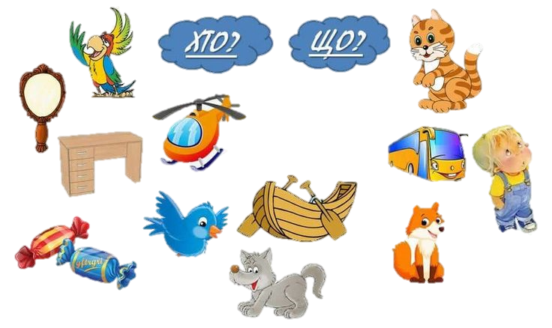


Просто
про складне
Пригадаймо!
Іменники предмети називають,
На питання хто? що?
залюбки відпо­відають.

Slide 3

Просто
про складне
Знайомимося з родами іменника
Notes:
Слайд містить відеоролик.

Slide 4
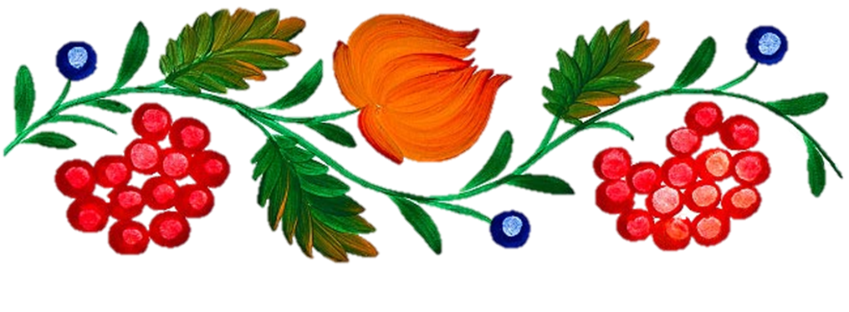
Просто
про складне
Зверни увагу!
Іменники не змінюються за родами.
Рід іменника можна визначити лише,
якщо він стоїть в однини!
Рід іменників спільного роду визначають
за змістом речення й узгодженням з іншими
словами.

Slide 5

Просто
про складне
Настав час відпочити!
Notes:
Слайд містить гіперпосилання на руханку.

Slide 6

Просто
про складне
Підсумуємо вивчене!

Slide 7


Іменник
частина мови
Просто про складне
Означає
назву предмета
Відповдає
на питання
назви істот
назви неістот
предмети
Хто? Що?
власні назви
загальні назви
Іменники мають рід: чоловічий,
жіночий, середній.
Іменники вживаються
в однині та множині.

Slide 8

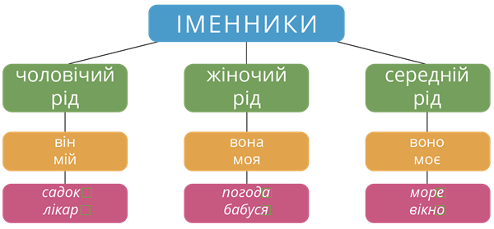
Просто
про складне
Дітям пам'ятати слід,
Що іменник має рід:
Чоловічий — значить він,
А жіночий рід — вона,
Є й середній рід — воно.

Slide 9
Перевіримо, як ти засвоїв теоретичний матеріал уроку!
Просто
про складне
Продовжи твердження : «Рід іменника визначається
в трьох значеннях… »
Правильна відповідь
Чоловічого роду, жіночого роду та середнього роду.
(Наприклад, хлопчик (ч.р.), черепаха (ж.р.), дерево (с.р.).)

Slide 10
Перевіримо, як ти засвоїв теоретичний матеріал уроку!
Просто
про складне
2. Назви допоміжні слова для визначення іменників чоловічого роду.
Правильна відповідь
Він, мій, цей.
Наприклад, слово «м’яч» чоловічого роду, оскільки до нього можна підібрати допоміжні слова «ВІН», «МІЙ», «ЦЕЙ».

Slide 11
Перевіримо, як ти засвоїв теоретичний матеріал уроку!
Просто
про складне
3. Назви допоміжні слова для визначення іменників жіночого роду.
Правильна відповідь
Вона, моя, ця.
Наприклад, слово «подруга» жіночого роду, оскільки до нього можна підібрати допоміжні слова «ВОНА», «МОЯ», «ЦЯ».

Slide 12
Перевіримо, як ти засвоїв теоретичний матеріал уроку!
Просто
про складне
4. Назви допоміжні слова для визначення іменників середнього роду.
Правильна відповідь
Воно, моє, це.
Наприклад, слово «сонце» середнього роду, оскільки до нього можна підібрати допоміжні слова «ВОНО», «МОЄ», «ЦЕ».

Slide 13
Перевіримо, як ти засвоїв теоретичний матеріал уроку!
Просто
про складне
5. На які питання відповідає іменник, який стоїть у початковій формі?
Правильна відповідь
«Хто?» для іменників, що належать до істот або «Що?» до іменніків, які належать до неістот.
Наприклад, у іменника «акваріума», який відповідає на питання «ЧОГО?» початковою формою буде «акваріум».

Slide 14
Перевіримо, як ти засвоїв теоретичний матеріал уроку!
Просто
про складне
6. Які дії необхідно зробити, щоб визначити рід іменника?
Правильна відповідь
Поставити іменник у початкову форму.
Зіставити іменник із допоміжними словами (він, вона, воно або мій, моя, моє, або цей, ця, це)

Slide 15
Перевіримо, як ти засвоїв теоретичний матеріал уроку!
Просто
про складне
7. Як визначити рід іменника, який належить до спільного роду?
Правильна відповідь
Рід іменників спільного роду визначають за змістом речення й узгодженням з іншими словами.
Наприклад, у реченні «Федір сьогодні замазура.» слово «замазура» чоловічого роду, а у реченні «Марічка сьогодні замазура.» слово «замазура» жіночого роду.

Slide 16
Просто
про складне
Молодець!
Тепер ти готовий приступити
до практичних завдань уроку!
Бажаю успіху!
Ти обов’язково впораєшся!

Slide 17
Просто
про складне
Використані ресурси Інтернету
http://tkachnko.blogspot.com/2014/12/blog-post_94.html
https://youtu.be/OZ_dWfeVal4
https://youtu.be/TAKi6v0wghc

